Slide 1
برنامه درس ایمنی شناسی دانشجويان رشته پرستاری نیمسال دوم 05-1404
شماره جلسه | تاریخ | عنوان مطلب
جلسه 1 | 12/4 | تاریخچه، مقدمات ایمونولوژی و ارگان های سیستم ایمنی
جلسه2 | 12/11 | آنتی ژن و آنتی بادی
جلسه 3 | 12/18 | ایمنی ذاتی و اکتسابی
جلسه 4 | 1/17 | کمپلمان و پاسخ التهابی
جلسه 5 | 1/24 | امتحان میان ترم
جلسه 6 | 1/31 | ایمنی در برابر عفونت ها
جلسه 7 | 2/7 | ازدیاد حساسیت تیپ I، II ، III، IV
جلسه 8 | 2/14 | بیماری های خودایمنی و نقص ایمنی
جلسه 9 | 2/21 | واکسن
جلسه 10 | 2/28 | جلسه آزمایشگاه تعیین گروه خونی، تستCRP، RF، β-HCG

Slide 2
مقدمه ای بر ایمونولوژی

Slide 3
تعاریف
ایمنی:
میزان مقاومت بدن در مقابل بیماریها
مجموعه سلولها، بافتها و مولکولهایی که در برابر عوامل بیماریزا مقاومت ایجاد می کنند.
پاسخ ایمنی: واکنش هماهنگ شده که همکاری موثر این سلولها و مولکولها را در دفاع در مقابل عوامل بیگانه سبب می شود.
ایمونولوژی: شاخه ای از علوم پزشکی است که به شناسایی اجزا و عملکرد سیستم ایمنی می پردازد.
سیستم ایمنی بدن:

Slide 4
تاریخچه ایمونولوژی
مورخین اغلب Thucydides در قرن پنجم قبل از میلاد در آتن به عنوان اولین فردى معرفى میکنند که ایمنى در برابر عفونتى که طاعون نامیده میشد را مطرح کرد.
مصونیت نسبت به سموم از زمان مهرداد ششم نزد ایرانیان شناخته شده بود.
در قرن یازدهم میلادی پزشکان چینی کودکان خود را مجبور به استنشاق ذرات زخم های خشک شده آبله می کردند.
Notes:
مفهوم ایمنی از مدتها قبل حتی قبل از میلاد مسیح وجود داشته است. مورخین توسی داید را بهعنوان اولین فردی می شناسند که به ایمنی در برابر بیماری که طاعون نامیده بود اشاره کرده است.
مصونیت نسبت به سموم از زمان مهرداد ششم (حکومت 63 -121ق م) نزد ایرانیان شناخته شده بود . این پادشاه نسبت به اطرافیان و حتی مادرش مشکوک بود و ترس از مسمومیت باعث گردید تا نامبرده در مورد انواع زهرها مطالعه نموده و در طی آزمایشات اطلاعات پزشکی بسیاری بدست آورد.او هر روز مقداری بسیار کم (زیر حد کشنده) سم ارسنیک را خورده و به تدریج به مقدار آن اضافه کرد تا جایی که توانست نسبت به مقادیر کشنده این سم مقاوم شود .او مدتها با دولت روم جنگید درآخرین جنگ برای آنکه اسیر رومیان نشود جامی لبالب از زهر را سر کشید ولی زهر بر او اثر نکرد .او به ناچار از یکی از سربازانش خواست تا اورا بکشد . بعد از آن معلومات پزشکی مهرداد مورد توجه و استفاده فاتحان رومی قرار گرفت.

Slide 5
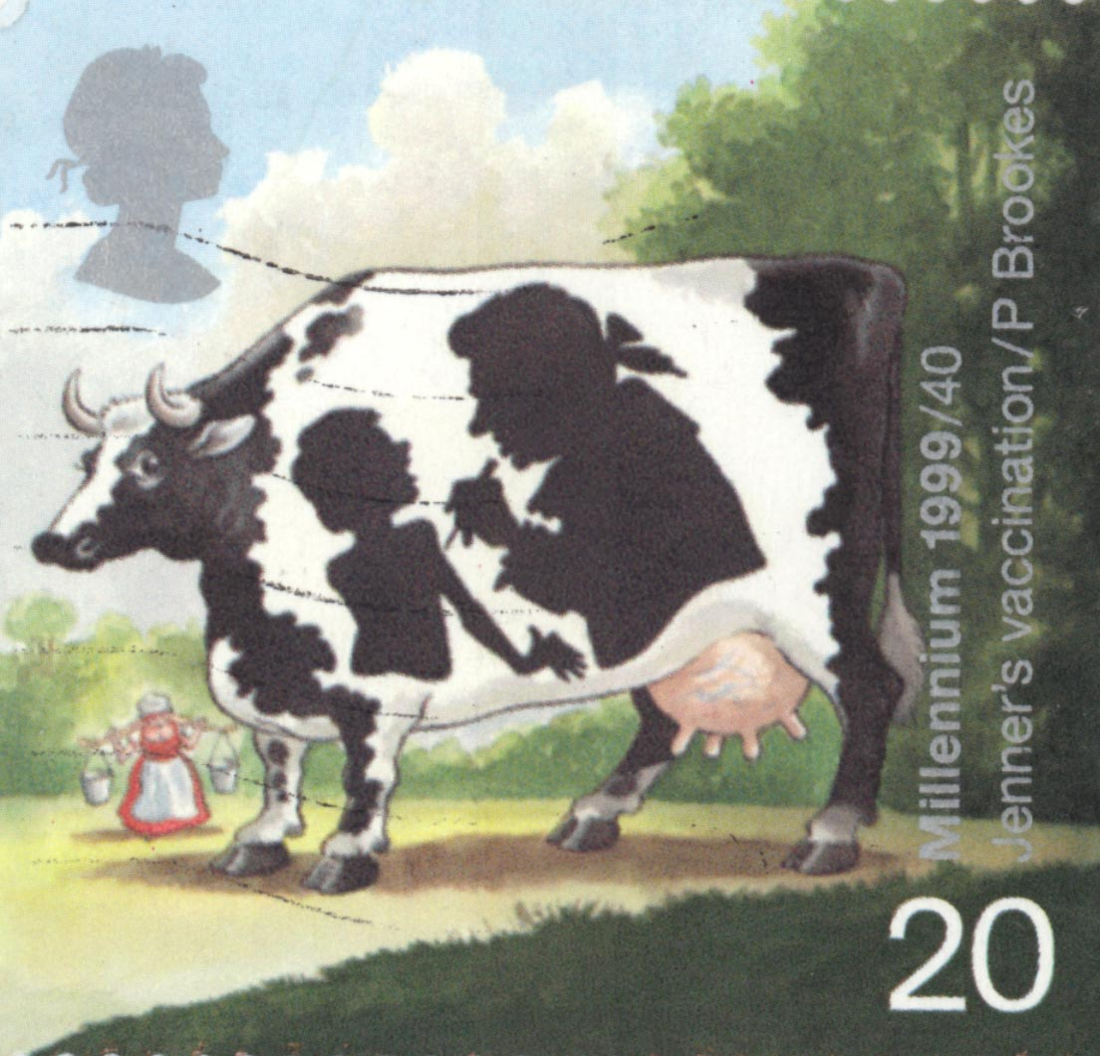
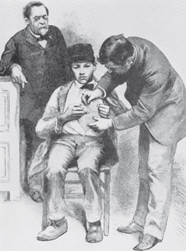
در اواخر قرن هیجدهم ادواردجنر برای اولین بار متوجه شد که دخترانی که از گاوها شیر میدوشند بر اثر تماس با گاو مبتلا به آبله گاوی در مقابل آبله انسانی مقاوم میشوند.
در سالهای بعد لوئی پاستور به افتخار کشف جنر اصطلاح واکسن را وضع کرد.
He called an attenuated strain a vaccine (from the Latin vacca, meaning “cow”), in honor of Jenner’s work with cowpox inoculation
Wood engraving of Louis Pasteur watching Joseph Meister receive the rabies vaccine. [From Harper’s Weekly 29:836; courtesy of the National Library of Medicine.]
Notes:
ایمنولوژی در شکل جدید خود یک علم تجربی است. از نظر تاریخی اولین نمونه اشکار تکامل ایمنولوژی بصورت یک روش تجربی، واکسیناسیون موفق جنر در مقابل ابله است و واکسیناسیون موثرترین روش برای جلوگیری از عفونتها باقی ماند
لویی پاستور اولین کسی بود که واکسن ضعیف شده هاری به یک پسربچه ای که با سگ هاری گاز گرفته شده بود تزریق کرد و موفق شد

Slide 6
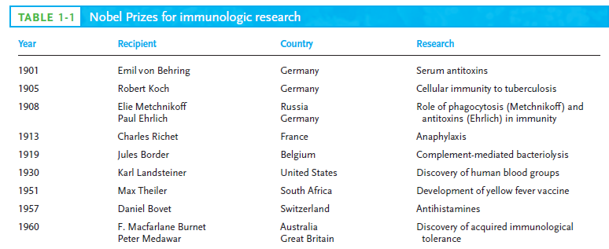

Slide 7
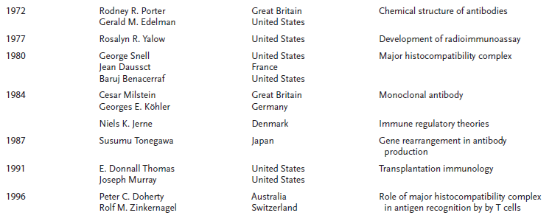
Source: Immunology by Richard et al.,

Slide 8
Cells & Tissues of the immune system

Slide 9
اجزا تشکیل دهنده دستگاه ایمنی بدن
سلول ها
پروتئین ها
اندام های لنفوئیدی
Notes:
دستگاه ایمنی بدن مانند سایر دستگاههای بدن مختص به اعضای خاصی نیست. این سیستم مشتمل بر تعدادی اعضا و سلولهاست.

Slide 10
سیستم ایمنی بدن
سیستم ایمنی از مجموعه متنوعی از سلولها تشکیل شده است که از نظر شکل، اندازه و خصوصیات متابولیکی با یکدیگر تفاوتهایی دارند.
سلولهای سیستم ایمنی نه تنها در گردش خون و لنف بلکه به صورت پراکنده در تمام نسوج بدن و بصورت مجتمع در اعضاء و بافتهای لنفاوی مشاهده می شوند.
بافتهای مجاور سطوح خارجی بدن نیاز بیشتری به حضور دائم سلولهای ایمنی دارد.
Immune System
Innate
(Nonspecific)
Adaptive
(Specific)
Cellular
Components
Humoral
Components
Cell-Mediated
Humoral
(Ab)
Notes:
بعنوان مثال، پوست و مخاطات از حیث تنوع و فراوانی سلولهای ایمنی غنی تر می باشند و بافت چربی و عضله فاقد بسیاری از سلولهای ایمنی است و مغز به دلیل عملکرد ویژه حیاتی خود واجد سدی است که مانع دخول بسیاری از سلولها میشود.

Slide 11
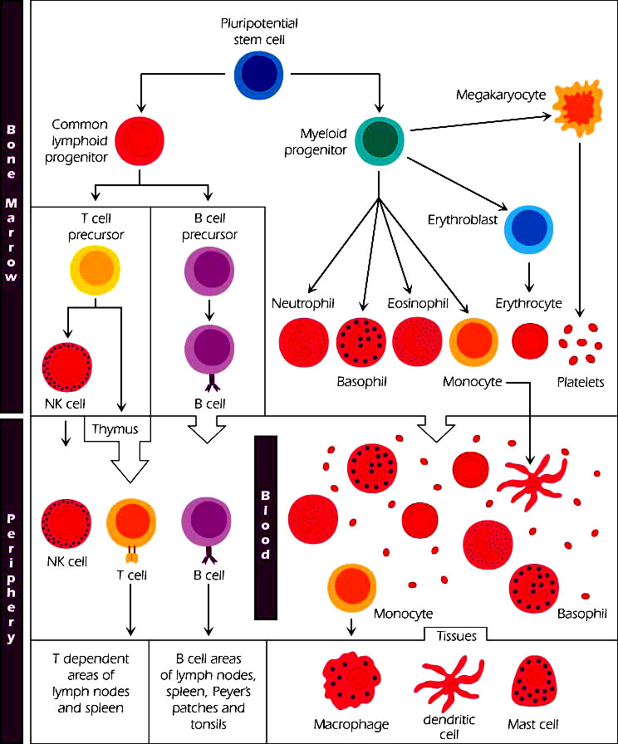
Notes:
تمامی سلولهای ایمنی در مغزاستخوان و از یک سلول ریشه ایی چند قوه ایی pluripotent stem cell ساخته می شوند.
این سلول تمایز یافته و به دونوع سلول پیشساز تبدیل می شود
Common lymphoid progenitor که به لنفوسیتهای T ,لنفوسیتهای B و سلولهای NKتبدیل می شوند .
Common myeloid progenitor که به اریتروسیتها,پلاکتها,بازوفیل ها ,ماست سلها,ائوزینوفیل ,نوتروفیل ,منوسیت ,ماکروفاژ و سلولهای دندریتیک تبدیل می شوند.

Slide 12
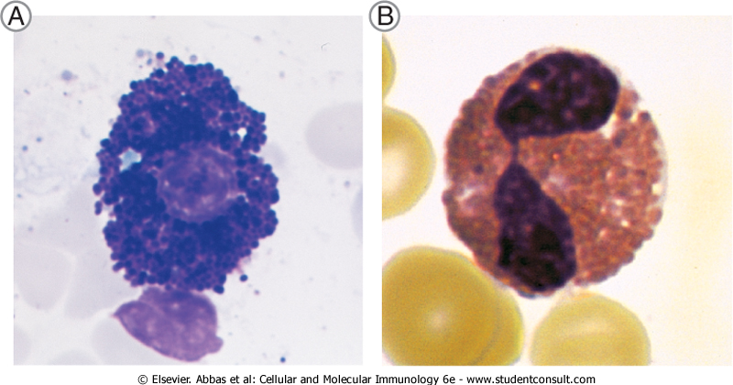
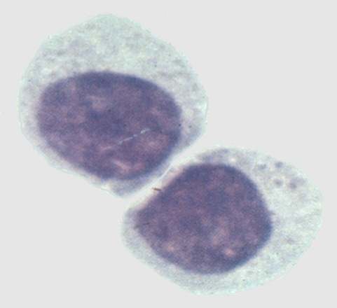
سلولهای سیستم ایمنی
پاسخهای ایمنی توسط گلبولهای سفید خون (لکوسیت ها) صورت میگیرد
لکوسیت ها به دو دسته گرانولوسیت وآگرانولوسیت تقسیم می شوند.
گرانولوسیتها: گرانولوسیت ها دو نوع گرانول دارند: گرانولهای اختصاصی (لیزوزیم) که عملکردهای اختصاصی دارند و گرانولهای آزروفیلیک (میلوپراکسیداز). مانند بازوفیل ها ,ائوزینوفیل و نوتروفیلها
آگرانوسیت ها: آگرانولوسیت ها گرانولهای اختصاصی ندارند ولی دارای لیزوزوم هستند. مانند منوسیت، ماکروفاژ, لنفوسیتها وسلولهای دندریتیک
Notes:
لکوسیتها مهمترین سلولهای سیستم ایمنی هستند.
هسته گرانولوسیت دو یا تعداد بیشتری لوب دارد. کلیه گرانولوسیت ها قدرت تکثیرنداشته و طول عمری درحدود چند روز دارند.آنها از طریق آپوپتوز در بافت همبند می میرند
ائوزینوفیل ها دارای گرانولهای اختصاصی هستند که با رنگ اسیدی بنام ائوزین رنگ می گیرند .ائوزینوفیل ها سلول اصلی در مبارزه با انگلها هستند گرانولهای اختصاصی بازوفیل با ماده رنگی قلیایی رنگ می گیرند. گرانولهای اختصاصی بازوفیل ها حاوی هیستامین و هپارین هستند

Slide 13
انواع سلولها
انواع سلولها از حیث عملکرد به سه دسته تقسیم می شوند:
Lymphocytes
Antigen presenting cells(APC)
Effector cells

Slide 14
لنفوسیت ها
لنفوسیت ها مسئول ویژگی Specificity و تنوع و حافظه در سیستم ایمنی اختصاصی می باشند.
لنفوسیت هارا از جهت عملکرد و پروتئین هایی که تولید می کنند به سه دسته تقسیم می کنند:
1-B cells
2- T cells(helper and cytotoxic)
3- Natural killer (NK) cells
دوگروه اول و دوم تنها سلولهای اختصاصی در سیستم ایمنی می باشند.

Slide 15
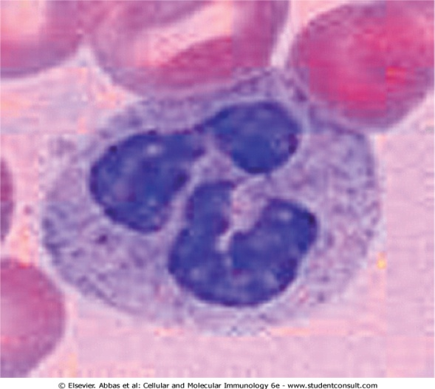
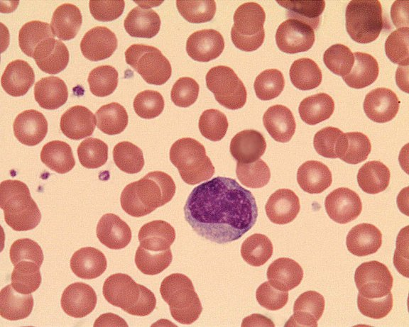
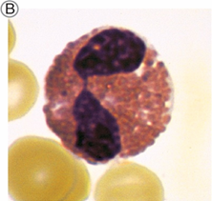
Phagocyte cells
1- نوتروفیلها
2- منوسیتها-ماکروفاژها
3- ائوزینوفیلها

Slide 16
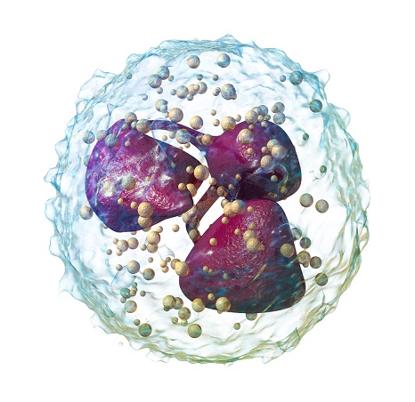
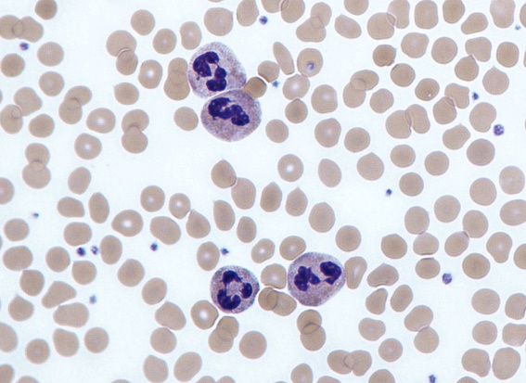
نوتروفیل ها
بیشترین درصد گلبولهای سفید در خون ، حدود چند ساعت تا 5 روز در خون گردش و سپس میمیرند و یا وارد بافت می شوند.
عملکرد اصلى نوتروفیلها فاگوسیتوز کردن میکروب
در عفونتهای باکتریایی افزایش می یابند. نخستین سلول در التهاب حاد و اولین خط دفاعی علیه باکتریهای خارج سلولی است.
مانند ماکروفاژ ها خاصیت سیتوتوکسیسیتی دارند که با واسطه IgG و IgA این کار را انجام می دهند. محتوای آنزیمی این سلولها از ماکروفاژها خیلی بیشتر است.

Slide 17
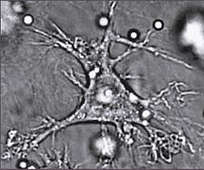
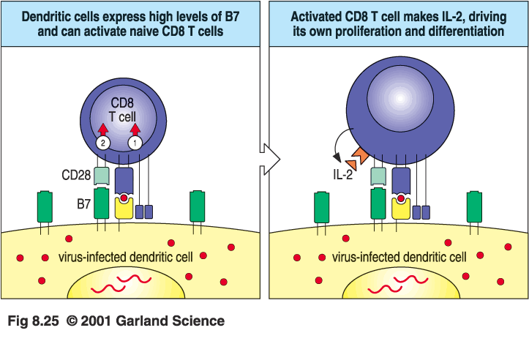
سلولهای دندریتیک
ســلولهــاي دنــدريتيك (DC) بــراي نخــستين بــار توســط Langerhans در سال 1868 ميلادي در پوست گـزارش شـدند.
اين سلولها بـه عنـوان يك زيررده از سلولهاي ايمني در سال 1990 مورد پذيرش قـرارگرفتند.
سـلولهـاي دنـدريتيك قدرتمندترين سلولهاي عرضه كننده آنتي ژن به سلولهـاي T بكـر ميباشند.
سلولهای دندریتیک در طی بلوغ، بافتهایی که در آنجا اقامت دارند را ترک کرده و وارد گردش خون یا لنف شده و به اعضای لنفاوی مهاجرت می کنند و آنتی ژن را عرضه می کنند.
TCD4+
MHC II
Ag
DC
Notes:
سلولهای دندریتیک قویترین سلولهای عرضه کننده آنتی ژن هستند.این سلولها را به خاطر برخورداری از زوائد بلند سیتوپلاسمی (مانند سلولهای عصبی), سلولهای دندریتیک نامیده اند. سلولهای دندریتیک در جریان خون به میزان کم ودر بافتهای لنفاوی به وفور حضور دارند. سلولهای دندریتیک آنتی ژن را پرورده و به سلولهای Th عرضه میکنند .سلولهای دندریتیک موجود در اپی درم پوست و غشاهای مخاطی سلولهای لانگرهانس نام دارند.

Slide 18
پروتئینهای سیستم ایمنی
سیستم کمپلمان
پروتینهای فاز حاد
سیستم انعقادی
سایتوکاینهای مترشحه از سلولهای سیستم ایمنی

Slide 19
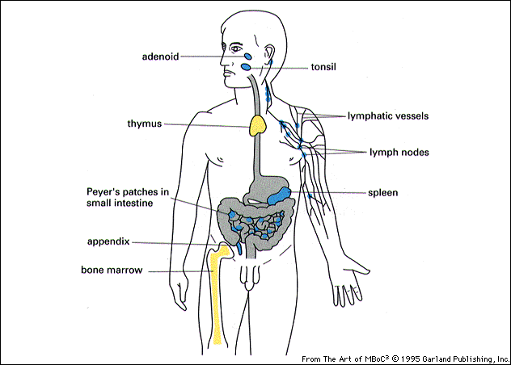
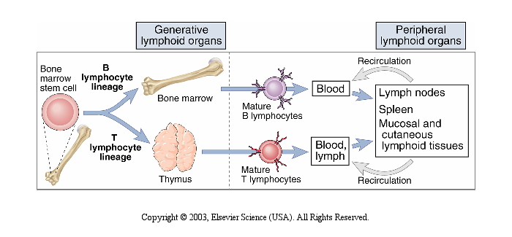
اندام های لنفوئیدی
عروق و ر گهاي لنفاوي:
مجموعه ر گهایی هستند که در آن ها پلاسما و مایعات میان بافتی و سلو لهاي ایمنی حضور دارند. آنتی ژنهای محلول و سلو لهاي حمل کننده این آنتی ژ نها ممکن درون لنف باشند.
بافت هاي لنفاوي:
بافت هاي لنفاوي اولیه: مغز استخوان و تیموس
بافت هاي لنفاوي ثانویه: غدد لنفاوي، طحال و بافتهاي لنفاوي منتشره
Notes:
جهت هر چه مطلوب تر ساختن ارتباطات سلولی موردنیاز جهت آغاز پاسخ های دفاعی اختصاصی، سلول های دفاعی در بافت های خاص به نام اعضای لنفاوی تجمع یافته اند. عمده ترین سلول های موجود در این اعضا عبارتند از:لنفوسیت ها وماکروفاژ وسلول های دندریتیک.
تیموس(محل بلوغ لنفوسیت هایT )مغز استخوان ( محل تولید سلول های خونی)لوزه ها گره های لنفاوی (محل بلوغ و استقرار گلبو ل های سفید)
اعضای لنفاوی به دو دسته تقسیم می شوند:
اعضای لنفاوی اولیه یا مرکزی یا زایا ـ در این اعضاء تولید و بلوغ لنفوسیت ها رخ می دهد و سلولها تمام مشخصات (مانند انواع CD و رسپتورها)لازم برای آنتی ژن را کسب میکنند
اعضای لنفاوی ثانویه یا محیطی ـ لنفوسیت ها پس از بلوغ، به این اعضا مهاجرت نموده و منتظر برخورد با عوامل بیگانه (نظیر آنتی ژن) می شوند.

Slide 20
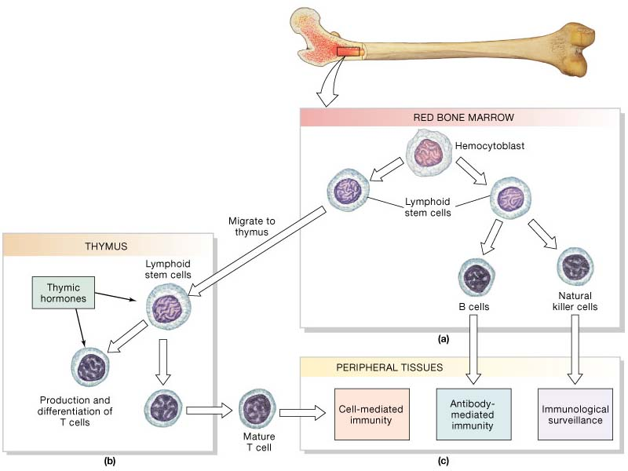
Bone marrow
مغز استخوان
تولید لنفوسیت هايT و Bو سایر سلو لهاي خونی
محل بلوغ اولیه سلولهايBکه در طحال این بلوغ کامل می شود.
Notes:
مغز استخوان، مشتمل بربافت نرمی است که درون بسیاری از استخوان های بدن حضور داشته و محل تشکیل تمام سلول های خونی می باشد. مرکزتولید اکثررده های سلولی مختلف خونی می باشد. درمغزاستخوان Stem Cell لنفوئید ها را می سازد . ازسلول اخیر سلول های T لمفوئید، B لمفوئید، NK Cell یا سلول های کشندۀ طبیعی مشتق می شوند.
سلولهای داربستی و ماکروفاژهای مفز استخوان با تولید سایتو کاینهای خونساز موجب تکثیر و بلوغ سلولهای بنیادی میشوند.

Slide 21
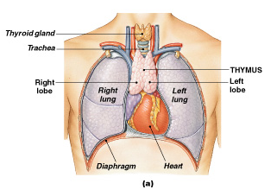
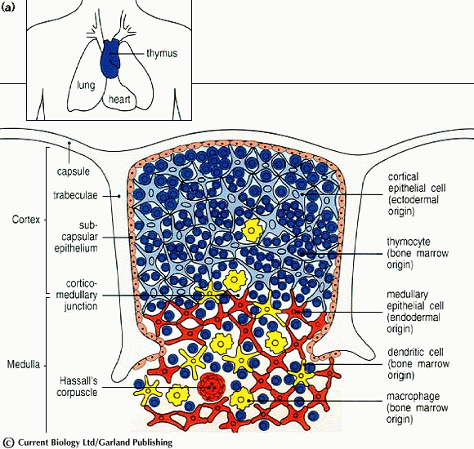
تیموس
تیموس محل بلوغ و گزینش سلولهایT نابالغ تولید شده در مغز استخوان است.
درتیموس از هر 100 سلول Tوارد شده 95 عدد ( 95 %) حذف (آپوپتوز) می گردند.
%5 این سلول ها در برخورد با آنتی ژ نهاي خودي بالغ شده، وارد گردش خون میشوند.
به سلو لهاي T نابالغ در تیموس، تیموسیت گفته میشود.
محل بالغ شدن تیموسیت ها
محل حضور سلول های T بالغ شده
Notes:
تیموس، در مقابل آئورت از انتهای تیروئید تا روی قلب کشیده شده است.
تیموس واجد دو لوب راست و چپ است که توسط بافت همبندی به یکدیگر متصل شده اند. اطراف تیموس را کپسول ظریفی از بافت همبندی احاطه کرده که از این کپسول، تیغه های متعددی جدا شده و به درون تیموس امتداد می یابند، هر لوب، به وسیله این تیغه های فیبروزه، به لبول های متعددی تقسیم می شود که هر لبول مشتمل بر یک قسمت قشری یا کورتکس و یک قسمت مرکزی به نام مدولا می باشد.

Slide 22
سلول هايTتولید شده در مغز استخوان نابالغ اند.
سلول هايT گزینش شده در تیموس بالغ می گردند و به خون و بافتهاي بدن وغدد لنفاوي مهاجرت می کنند و سلول هايT بالغ در برخورد با آنتی ژن فعال میشوند.
برخی از سلول هايT بالغ در برخورد با آنتی ژن تکثیر و تبدیل به سلول T خاطره اي تبدیل میشوند
.
سلول هايT خاطره اي در کودکان 5% و در بزرگسالان 50 % سلو لهاي خون محیطی را تشکیل می دهند.
سلول هايT خاطره اي در برخورد مجدد با آنتی ژن بی درنگ فعال و تکثیر می شوند و سلولT خاطره اي(براي آینده) و سلول T افکتور(حذف آنتی ژن) را میسازند.

Slide 23
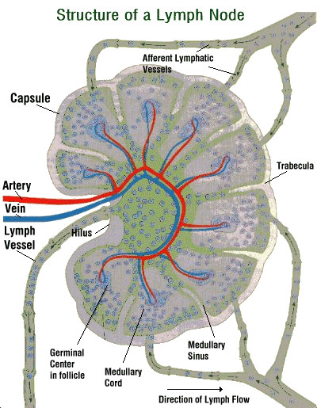
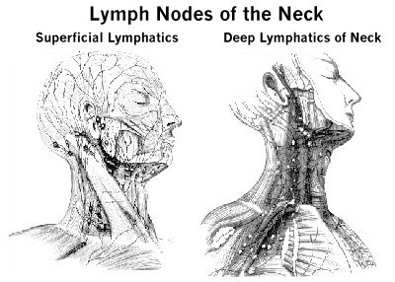
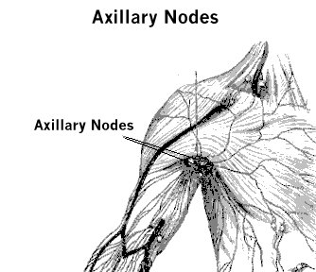
Lymph Nodes
Notes:
گره ها یا عقده های لنفی اندام های لوبیایی شکل کپسول داری هستند که در طول رگ های لنفاوی سراسز بدن واقع شده اند. اندازه آنها از چند میلی متر تا بیش از دو سانتی متر متغیر است. تمام لنف حاصل از مایع بافتی حداقل از یک عقده،فیلتر شده وسپس به دستگاه گردش خون باز می گردد. عقده های لنفی مجموعه ای از فیلترهای ردیف شده ای می باشند که در دفاع بدن بر علیه میکروارگانیسمها و سلولهای توموری اهمیت دارند.

Slide 24
Notes:
عقده ها در زیر بغل وکشاله ران در طول عروق بزرگ گردن وبه تعداد زیاد در قفسه سینه وشکم بخصوص در مزانتر وجود دارند . مویرگهای لنفاوی به عروق لنفاوی کوچک تخلیه می شوند که قبل از اینکه به جریان خون بریزند حداقل از یک عقده لنفی می گذرند. عروق لنفی که لنف را به عقده لنفی حمل می کنند عروق آوران (afferent vessels) نامیده می شوند وآنها که لنف را از آن دور می کنند عروق وابران (efferent vessels) نامیده می شوند
HEV وریدچه هایی هستند که محل مهاجرت لنفوسیتها از خون به استرومای غده لنفی یا یافتهای لنفی مخاطی است و توسط سلولهای اندوتلیال برجسته مفروش شده اند. با بیان مولکولهای چسبنده باعث اتصال سلولهای T بکر می شوند.

Slide 26
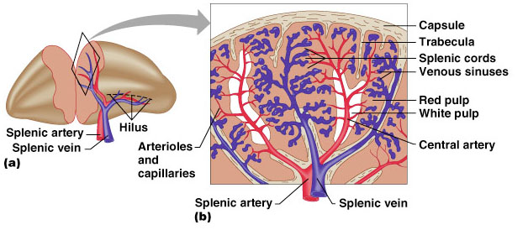
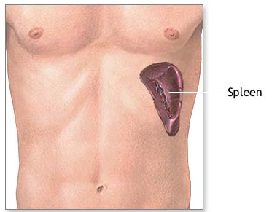
Spleen
طحال
Notes:
طحال بزرگترین توده لنفی منفرد بدن و تخم مرغی شکل و عضو اصلی جهت شکل گیری پاسخ ایمنی علیه آنتی ژن هایی است که توسط خون حمل می شوند. در افراد بالغ وزن این عضو حدود 150 گرم است و در ربع فوقانی و چپ شکم واقع شده است . طحال نقش دفاعی مهمی در مقابل میکروارگانیسمهایی که به جریان خون نفوذ می کنند بازی نموده , صافی خون واندام آنتی بادی ساز مهم بحساب می آید .همچنین محل تخریب بسیاری از گلبولهای قرمز نیز می باشد.
در سطح برشی از طحال نقاط سفیدی را در پارانشیم می توان مشاهده کرد که درون پولپ قرمز قرار دارند.برخلاف گره های لنفاوی، طحال فاقد رگ های لنفاوی آوارن است. در این نواحی غلافی از سلولهای لنفاوی دور آرتریولی پوشانده است که به آن

Slide 27
Notes:
Periarteriolar Lymphoid Sheath)

Slide 28
Spleen
Red Pulp
Marginal sinus
Antigen
and cell
entry
B
T
Conduits lined with fibroblasts
Central
arteriole
B
T
PALS
T
Marginal zone (MZ)
White Pulp
B
Adherent
MZ B cells
Macrophages
Notes:
طحال Spleen :
بزرگترین ارگان لنفاوی ثانویه است که سر راه گردش خون وجود دارد ودارای دو قسمت است :
1- پولپ سفید White Pulpe 2- پولپ قرمز Red Pulpe
سطح طحال ازبافت همبندی سختی پوشیده شده است که ترابکولاهایی از آن منشعب می شوند وبه داخل طحال وارد می شوند وآن را به لوبول های متعددی تقسیم می کنند . کمربند لنفوسیتی درپولپ سفید قرارگرفته و فولیکول های اولیه در این قسمت هستند . طحال دراین قسمت آنتی ژن را شناسایی کرده وعرضه می نماید (پولچ سفید).
درپولپ قرمز سینوس های خونی ، الیاف رتیکولی ، گلبول های قرمز و ماکروفاژها قراردارند . اگرآنتی ژن برای باراول وارد شود توسط ماکروفاژها گرفته می شوند واگربرای باردوم وارد شوند توسط دندریتیک سل ها گرفتارمیشوند . درصورت اخیربرای آنتی ژن ،آنتی بادی موجود است. اگرآنتی ژن غیرمحلول باشد بین الیاف های رتیکولی گیرمی کند ، مثل ابتلا به لیشمانیا یا ناهنجاری های گلبول های قرمز که موجب بزرگی طحال می شود
طحال دارای دو سیستم گردش خونی است : باز و بسته
گردش خونی باز زمانی به کارمی رود که آنتی ژن درسرراه ازطحال عبورکند.
طحال بطورکلی دارای فعالیت های زیر است :
1- محل عمدۀ تولید آنتی بادی
2- محل عمده برای شناسایی و عرضۀ آنتی ژن ، تولید پاسخ با همکاری لنفوسیت های B وT وماکروفاژها
محلی برای جذب مجدد آهن ناشی ازانهدام RBCها
محل انهدام لنفوسیت های پیر و گلبول های قرمزپیر و لکوسیت های پیر
احتمالاً هورمون هایی تولید می کند برای زمانی که مغزاستخوان ازکاربیفتد تا نقش خون سازی را به عهده بگیرد
جذب قطرات چربی ، بطوری که درافراد دیابتیک که هیپرلیپیدمی داشته باشند قطرات توسط ماکروفاژها برداشته شده وماکروفاژهای طحالی در اینگونه موارد حاوی قطرات چربی هستند.
آپاندیس بعنوان ارگان لنفاوی ثانویه وعقدۀ لنفاوی گوارشی است ومحل تجمع گرانولوسیت ها و لنفوسیت ها می باشد.

Slide 31
Notes:
تمام سدهای اپیتلیال بدن مانند پوست، مخاط گوارشی و برونش ها دارای سیستم گره های لنفی، ساختارهای غیرکپسولی و سلول های ایمنی پراکنده هستند که باعث ایجاد پاسخ ایمنی در برابر پاتوژن های وارد شده از طریق این سطوح می شوند. اجزای سیستم ایمنی مخاط برونش ها و دستگاه گوارش را MALT بافت لنفاوی وابسته به مخاط می نامند که در پاسخ های ایمنی در برابر میکروبها و آنتی ژنهای خوراکی و استنشاقی نقش دارند

Slide 32
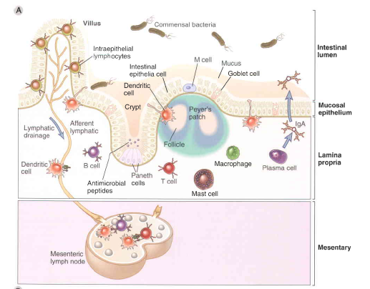
Notes:
لامینا پروپریا لایه ای از بافت همبند در زیر اپی تلیوم بافت مخاطی مانند روده ها و مجاری هوایی است و محلی است که سلولهای دندریتیک لنفوسیت و ماست سل و ماکروفاژ پاسخ ایمنی در برابر پاتوژن را ایجاد می کند.

Slide 34
پایان

